Slide 1

CAMILO BOHORQUEZ DALLOS
Ingeniero de sistemas y computación
Especialista en gerencia de proyectos
Msc(c) en tecnologías de información

Slide 2
Agenda
React
Conceptos
Arquitectura proyecto web
Creación de Proyecto
Componentes
Eventos
Estilos

Slide 3
Metodología
Sesión
La sesión estará compuesta de 3 momentos
Momento 1 explicación de una temática (3 por sesion)
Momento II ejemplo de la temática
Momento III Dudas
Final de la clase: dudas especificas en problemas especificos
Repositorio
https://github.com/Camilobd/MinTic---Desarrollo-Web_Gr-9-10.git

Slide 4

Que es react
React
Como su eslogan oficial señala, React es una biblioteca para construir interfaces de usuario. React no es un framework — ni siquiera se limita a la web. React es utilizado con otras bibliotecas para renderizar en ciertos entornos.

Slide 5
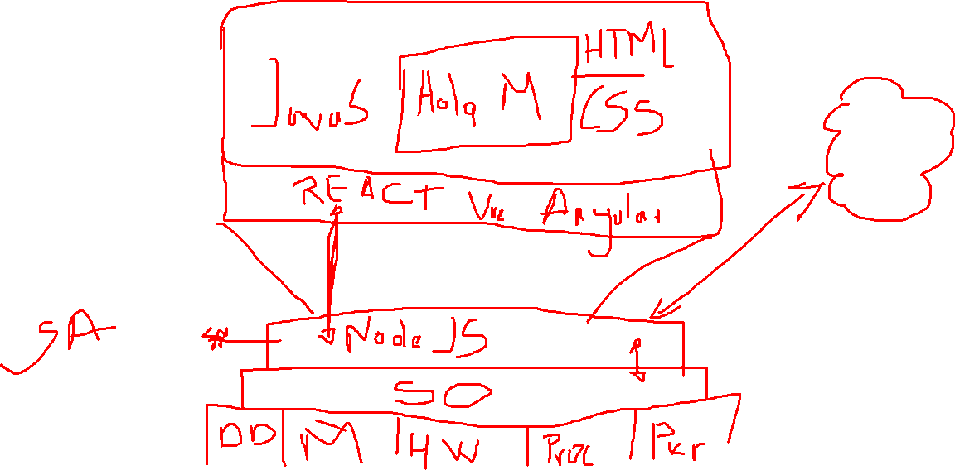

Slide 6
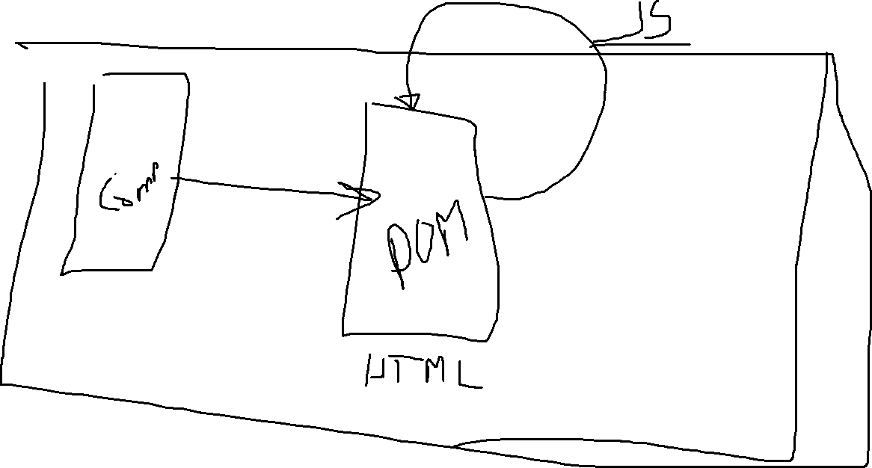

Slide 7
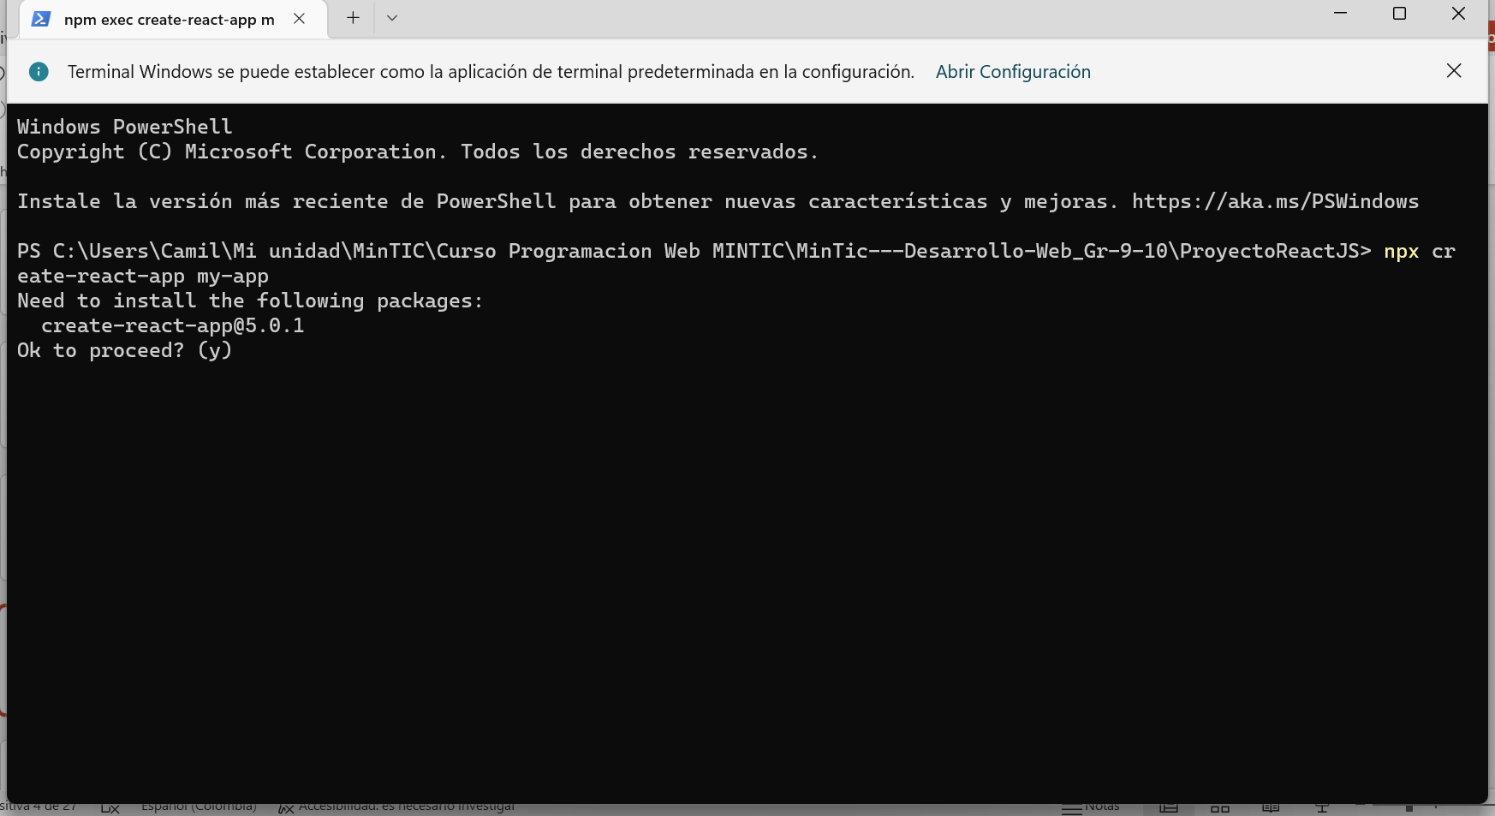
Crear proyecto
npx create-react-app my-app

Slide 8
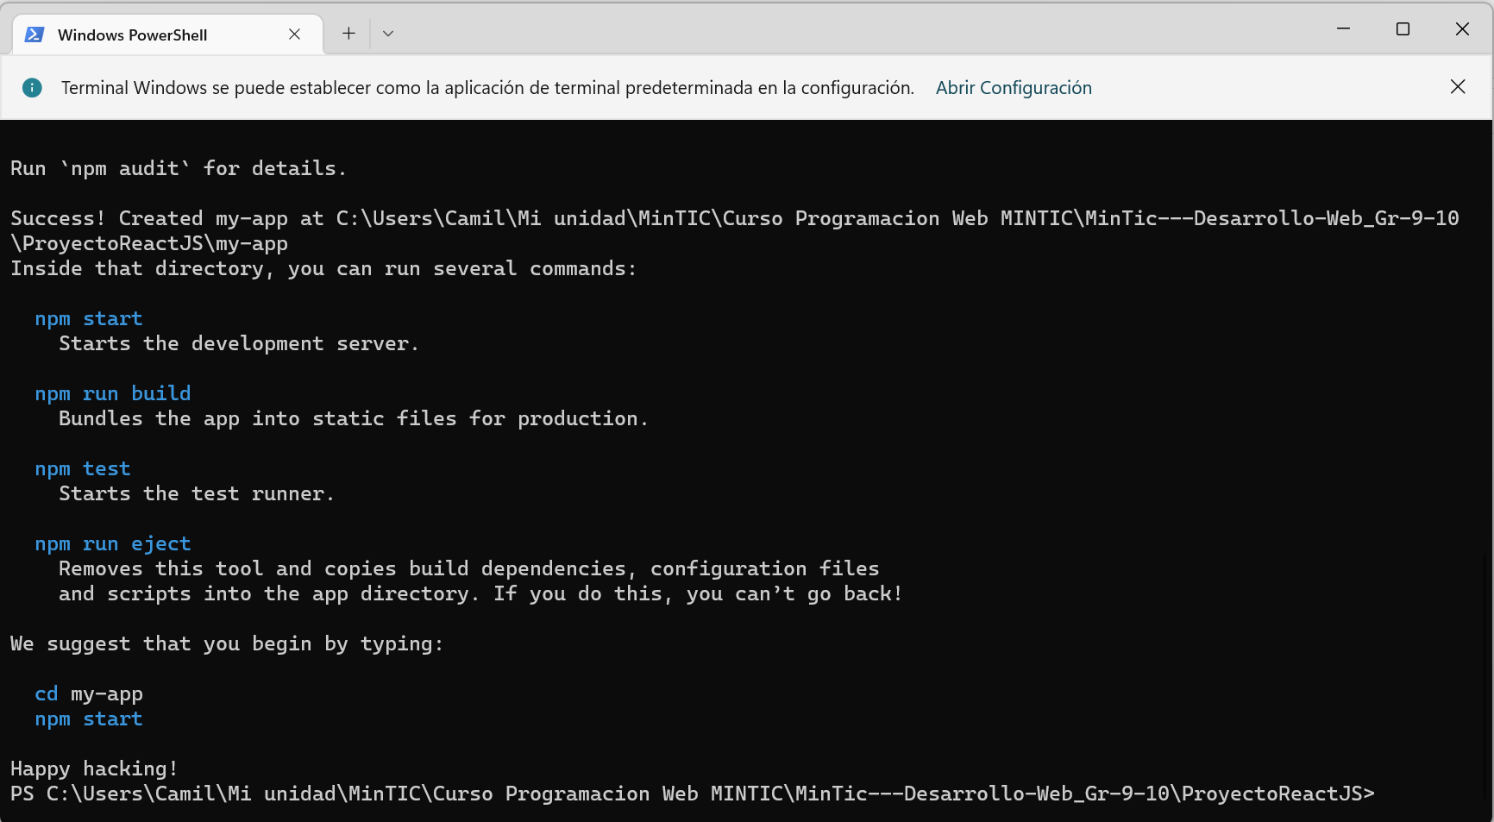
Crear proyecto
npx create-react-app my-app – Al finalizar e instalar todos los paquetes y dependencias

Slide 9
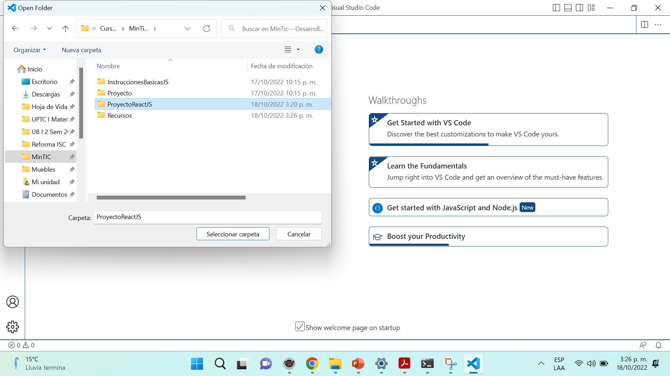
Crear proyecto
Ahora desde VSC abrimos la carpeta que contiene nuestro proyecto

Slide 10
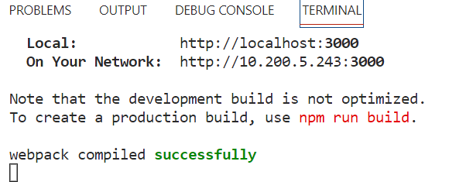
Crear proyecto
Ahora desde VSC abrimos la carpeta que contiene nuestro proyecto
npm run start

Slide 11
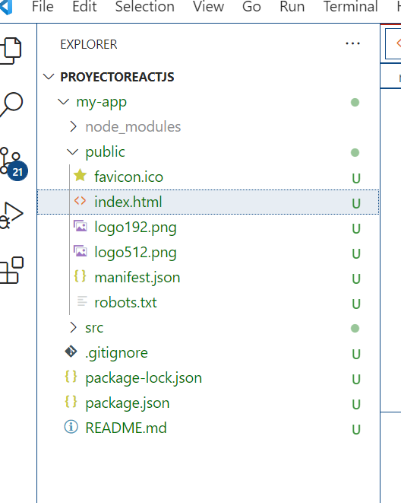
Crear proyecto
Ahora desde VSC abrimos la carpeta que contiene nuestro proyecto

Slide 12
Agenda
Buenas Noches
Iniciamos 8:10 pm
Gracias!!!

Slide 13
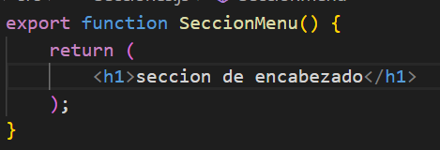
Componentes
Crear componentes
Integrar el HTML
Tener un js para administrar los componentes
Generar componentes independientes para integrar a la pagina

Slide 14
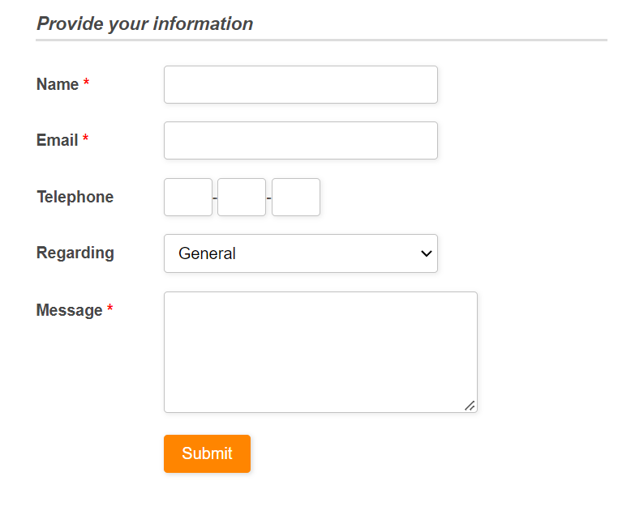
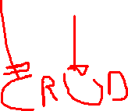
Componentes
Formularios
Un formulario es un componente el cual interactúa para la captura de información con el usuario final
Utiliza la etiqueta <input> con todas sus variaciones
Dispara los eventos atraves del <button> o el <input type=“submit”>
Ejemplo: https://sutilweb.com/lenguajes/html5/tipos-de-input-html/
https://www.sanwebe.com/2014/08/css-html-forms-designs

Slide 15
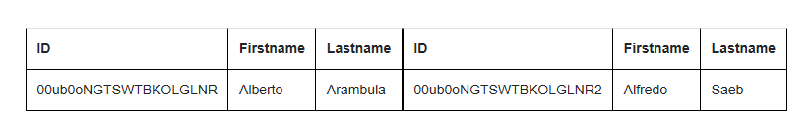
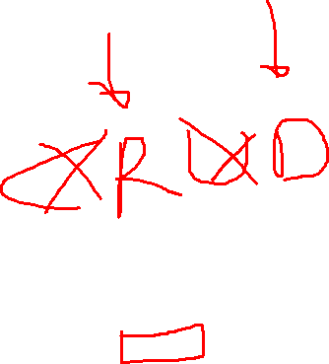
Componentes
Tablas
Muestran datos organizados por categorías.
Necesita un origen de datos
Necesita una organización de la información
Se requiere un componente especial

Slide 16
Componentes
Tablas
Se debe instalar un complemento al nodeJs para que funciones las tablas
Debe exportar librerías

Slide 17
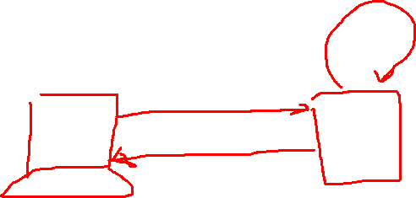
Componentes
Eventos
Los eventos aparecen al generar una acción con algún elemento de la pagina (casi siempre) es con botones
El evento genera un cambio en la pagina (casi siempre de datos)
La app queda esperando nuevamente la ejecución de un evento para hacer algo

Slide 18
Agenda
Buenas Noches
Iniciamos a las 8:10 pm
Gracias!!!

Slide 19
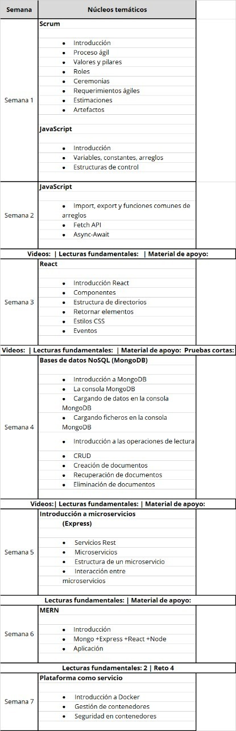
RUTAS

Slide 20
RUTAS
npm install react-router-dom@6
ROUTER V6
Instalar la dependencia para utilizar las rutas dentro del dominio
npm i react-router-dom

Slide 21
RUTAS
ROUTER V6
Dentro del app.js cambiaria la estructura de ingreso

Slide 22
Booostrap
Si quiere que se vea mejor
npm install react-bootstrap Bootstrap
https://react-bootstrap.github.io/components/alerts

Slide 23
Dependencias
npm install react-bootstrap bootstrap

